Slide 1
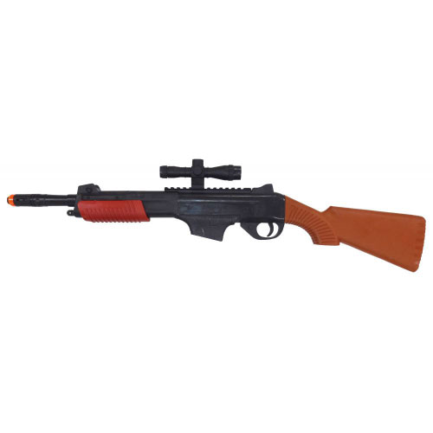
【提案書】
射的用吸盤弾鉄砲 (10発付き)
特徴
吸盤弾が10個付いている射的用の鉄砲です。まるで本物みたいな見た目なのでインパクト抜群の鉄砲になります。見た目に惹かれて射的をしたくなるお子様も少なくありません。
商品写
納期
納期スペース
仕様
素材：ポリプロピレン・PVC
サイズ：約65×4×7cm
包装：ポリ袋入り
お見積
お見積りスペース

